Slide 1
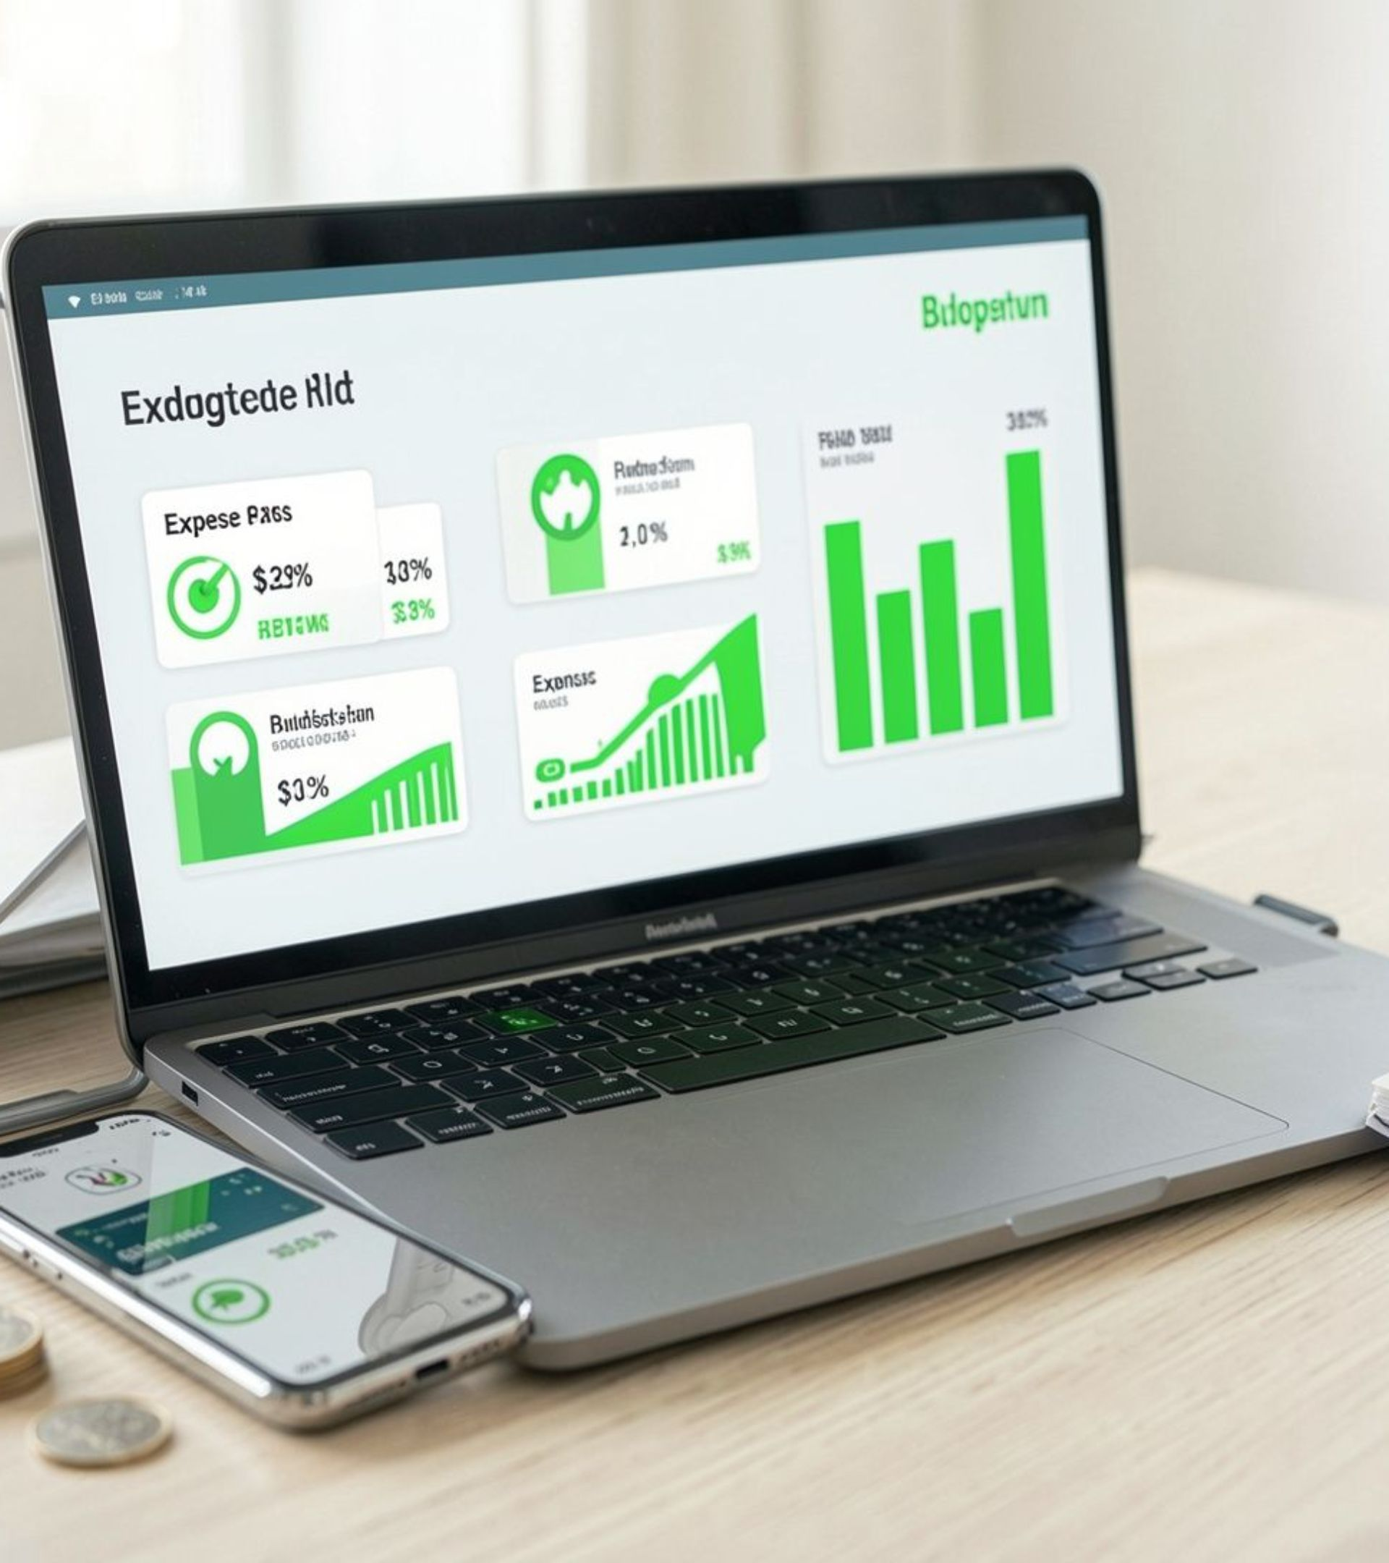
УЧЕБНЫЙ ПРОЕКТ · ПИТ
ТРЕКЕР
РАСХОДОВ-ПИТ
Личный контроль расходов в браузере
Notes:
Трекер Расходов-ПИТ — практичный одностраничный инструмент для ежедневного учёта, анализа и планирования личных расходов.

Slide 2



01 · КОНЦЕПЦИЯ
ЛИЧНЫЙ ФИНАНСОВЫЙ КОНТРОЛЬ БЕЗ СЕРВЕРА И ЛИШНЕЙ СЛОЖНОСТИ
Инструмент для ежедневного учёта: открыть браузер, записать расход и увидеть состояние бюджета.
Ежедневный учёт
Проект ПИТ
Локальная работа
Одностраничное приложение для фиксации расходов без лишних экранов.
Разработано студентом группы ПИТ, г. Назрань.
Работает полностью в браузере и сохраняет данные локально.
Notes:
Главная идея проекта — убрать инфраструктурную сложность. Пользователь получает понятный финансовый инструмент, а разработчик демонстрирует полноценное приложение на клиентской стороне.

Slide 3
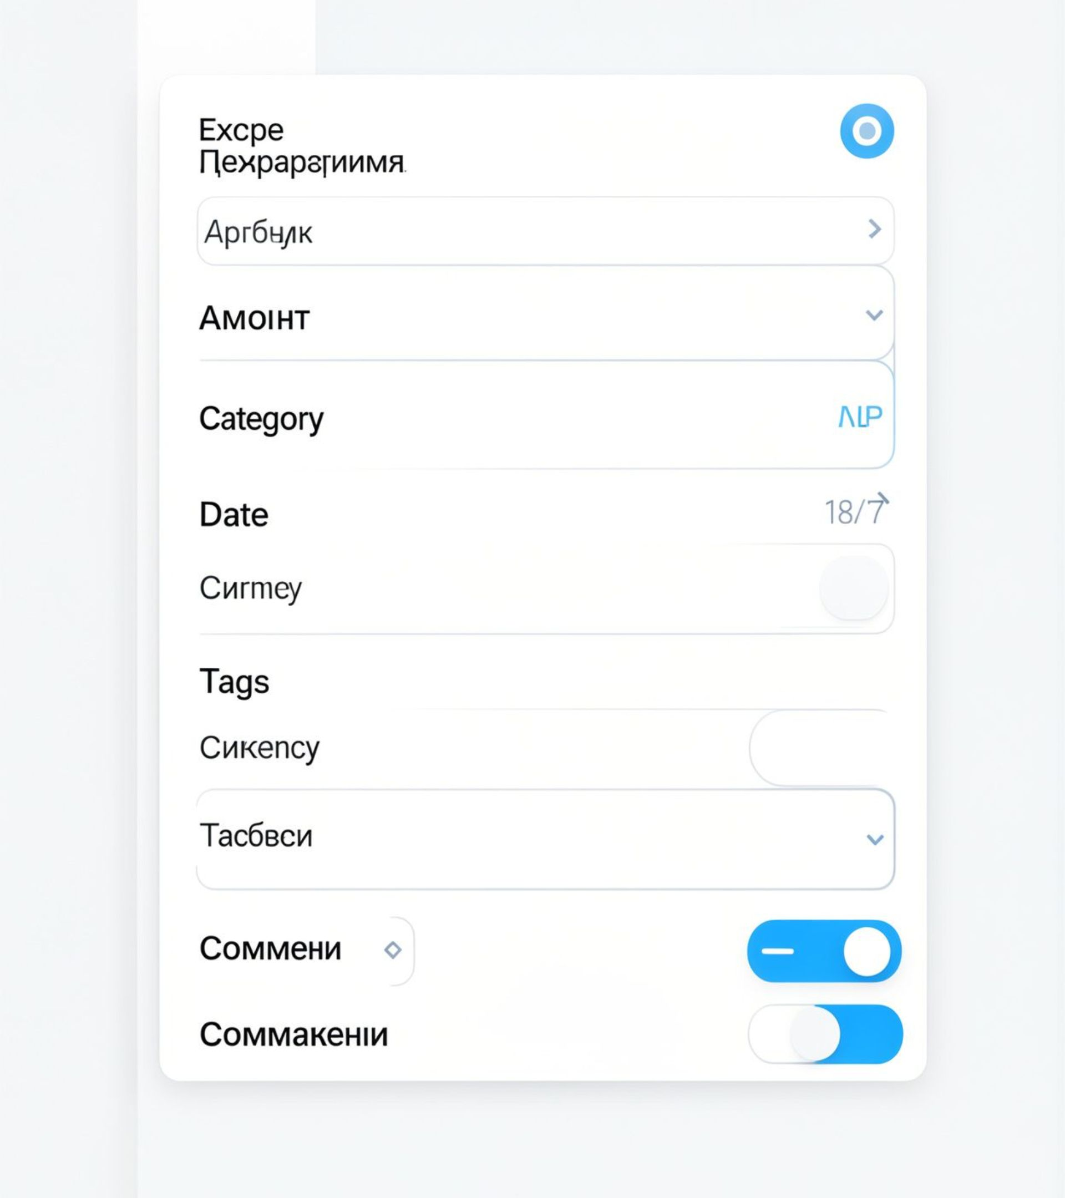
02 · ЗАПИСЬ РАСХОДА
ОДИН РАСХОД — ВСЕ НУЖНЫЕ ДЕТАЛИ
1
Описание, сумма, категория, дата и валюта.
2
Теги и комментарий сохраняют контекст покупки.
3
Поддерживаются ₽, $, €, £ и ¥.
4
Расход можно редактировать, удалить или отметить как важный.
Notes:
Карточка расхода собирает всё, что понадобится позже для поиска и анализа. Контекст сохраняется сразу, поэтому не приходится восстанавливать детали по памяти.

Slide 4

БЮДЖЕТ ПРЕВРАЩАЕТСЯ В ПОНЯТНЫЙ СИГНАЛ
Пользователь задаёт месячный лимит, а приложение показывает текущую нагрузку без сложных расчётов.
Уведомления предупреждают о приближении к пределу.
Notes:
Бюджет не прячется в настройках. Шкала превращает сумму в визуальный сигнал: зелёная зона показывает запас, жёлтая просит обратить внимание, а после 80% включается красное предупреждение.

Slide 5
03 · АВТОМАТИЗАЦИЯ
РЕГУЛЯРНЫЕ РАСХОДЫ НЕ НУЖНО ВНОСИТЬ ВРУЧНУЮ
Один сценарий заменяет повторяющийся ввод и освобождает внимание для более важных решений.
01
02
03
Создать шаблон
Выбрать расписание
Получать записи автоматически
Сохранить повторяющийся платёж с нужными деталями.
Настроить период: ежедневно, еженедельно или ежемесячно.
Приложение добавляет расходы по заданному сценарию.
Notes:
Регулярные платежи — хороший пример функции, которая экономит время каждый день. Пользователь описывает сценарий один раз, выбирает периодичность, а дальше записи появляются автоматически.

Slide 6




04 · ПОИСК
ФИЛЬТРЫ ПОМОГАЮТ БЫСТРО НАЙТИ НУЖНУЮ ТРАТУ
Сузить список
Выбрать период
Категория, поиск, теги и диапазон дат.
Быстрые периоды: сегодня, неделя, месяц.
Оставить важное
Перестроить порядок
Фильтрация по важности.
Сортировка по дате, сумме и категории.
Notes:
Поиск работает сразу по нескольким измерениям. Можно быстро перейти к расходам за месяц, найти покупки с конкретным тегом или отсортировать список по сумме.

Slide 7
05 · АНАЛИТИКА
СТАТИСТИКА ОТВЕЧАЕТ НА ГЛАВНЫЕ ВОПРОСЫ
Сводка переводит длинный список операций в несколько ориентиров для принятия решений.
Σ
Ø
↑↓
3×
Общая сумма
Средний расход
Максимум и минимум
Сравнение периодов
Сколько потрачено за выбранный период.
Как выглядит типичная трата.
Какая покупка оказалась самой крупной или небольшой.
Сегодня, неделя и месяц в одном представлении.
Количество категорий показывает, насколько разнообразна структура расходов.
Notes:
Статистика отвечает на практические вопросы пользователя: сколько потрачено, какой расход типичный, где находится максимум и как меняется картина от дня к месяцу.

Slide 8
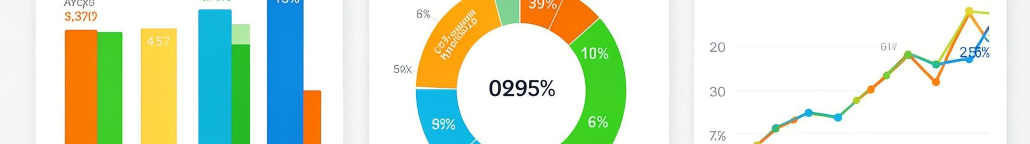



ДИАГРАММЫ ПОКАЗЫВАЮТ СТРУКТУРУ РАСХОДОВ
Столбчатая
Круговая
Линейная
Сравнивает категории между собой.
Показывает доли категорий в общей сумме.
Отслеживает динамику расходов по дням на Canvas.
Notes:
Три вида диаграмм отвечают на разные задачи. Столбчатая помогает сравнить категории, круговая объясняет структуру общей суммы, а линейный график показывает динамику по дням.

Slide 9
06 · АРХИТЕКТУРА
АВТОНОМНОСТЬ — ЧАСТЬ ПОЛЬЗОВАТЕЛЬСКОГО ОПЫТА
Приложение остаётся быстрым, понятным и доступным без внешней инфраструктуры.
1
→
2
→
3
Браузер
localStorage
Интерфейс
Чистый HTML, CSS и JavaScript без внешних библиотек.
Расходы, бюджет, категории, валюта, тема и шаблоны хранятся локально.
IIFE-модуль, события и адаптивная вёрстка поддерживают понятную работу на мобильных устройствах.
Notes:
Архитектура строится вокруг браузера и локального хранилища. Нет сервера и внешних библиотек, но есть разделение ответственности: интерфейс реагирует на события, а данные сохраняются в localStorage.

Slide 10
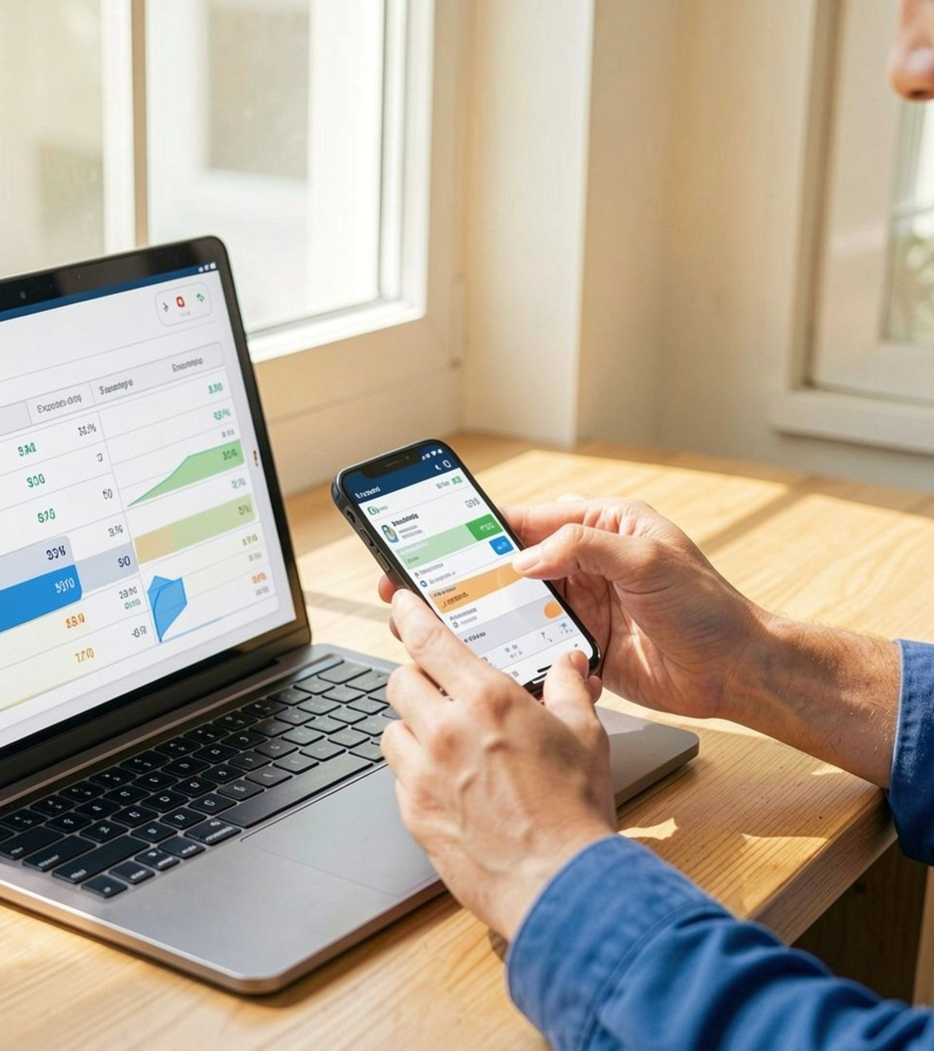
ФИНАЛЬНЫЙ СЦЕНАРИЙ
ГОТОВЫЙ ИНСТРУМЕНТ ДЛЯ ЖИЗНИ И УЧЕБНОГО ПРОЕКТА
1
Экспорт в JSON и CSV, импорт из JSON.
2
Тёмная и светлая тема с сохранением выбора.
3
Toast-уведомления и короткий звуковой сигнал при добавлении расхода.
4
Повседневный контроль, планирование бюджета и анализ трат.
Notes:
В финале важно показать не набор функций, а готовый пользовательский инструмент. Его можно использовать каждый день, развивать как учебный проект и применять для контроля, планирования и анализа расходов.

